Slide 1
第三章 空间解析几何与向量代数
第四节 平面及其方程

Slide 2
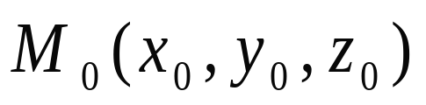

一、平面的点法式方程
如果一个非零向量垂直于一个平面，此向量就叫做
该平面的法线向量.
若已知平面上的一点及平面的法线向量，那么
该平面就完全确定了．
建立平面的方程
设点
为平面π上的一点，
是平面的法向量，
其中A、B、C不全为0，
求平面π的方程.

Slide 3











，则有
即
又
故
①
称①式为平面π的点法式方程.
平面的一点
法向量

Slide 4
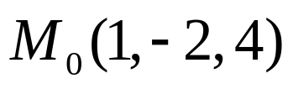

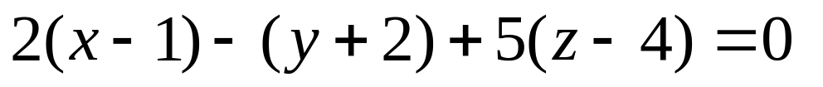
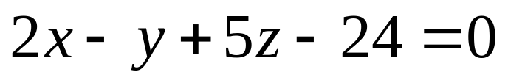
例1 求过点
，且以
为法线向量的平面的方程．
解 根据点法式方程，知
整理后得
所求平面的方程为

Slide 5






例2 求过三点A(2,-1,4)、B(-1,3,-2)和C(0,2,3)的平面方程.
解
法一：设平面方程为
又B，C在平面上，得
故所求平面方程为
即

Slide 6


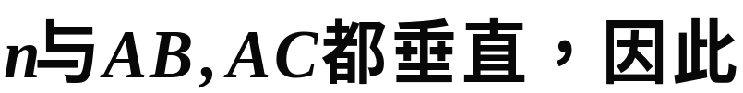
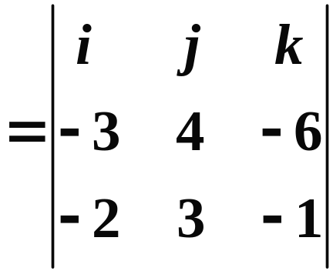


法二
法向量
取
所求平面方程为
化简得

Slide 7



二、一般式方程
由平面的点法式方程
平面的一般方程
法向量

Slide 8



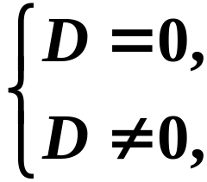
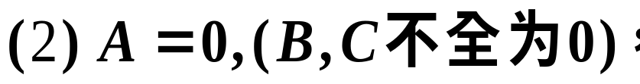





平面通过坐标原点；
平面经过 轴
平面平行于 轴；
类似地可讨论 情形.
则z=0表示xoy坐标面
平面平行于 坐标面；
类似地可讨论 情形.

Slide 9





例3 观察下列平面
（1）2x － y － z = 0;
（2）－ x + 3y + 6 = 0;
（3）3z － 7 = 0.

Slide 10
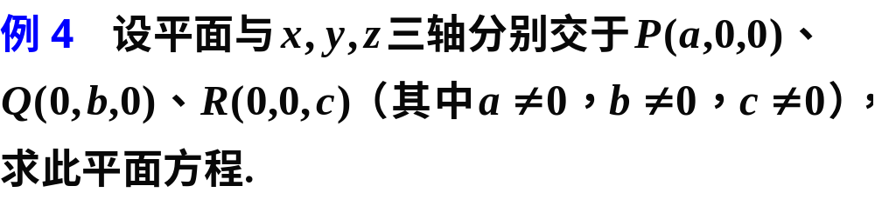

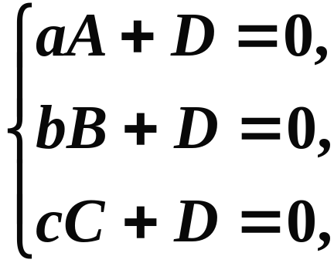
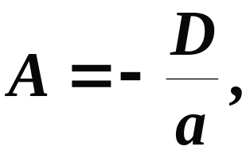
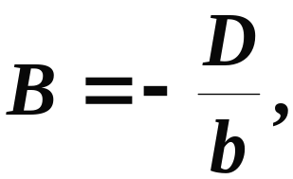
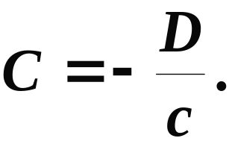

三、 截距式方程
解
设平面为
将三点坐标代入得

Slide 11
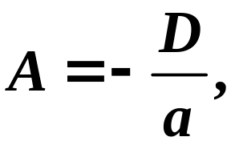
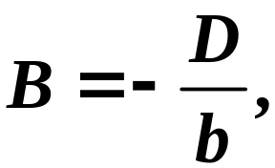
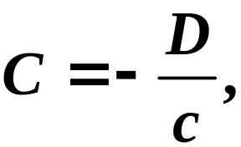
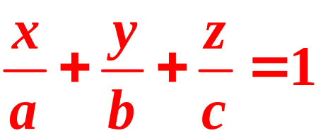



将
代入所设方程得
平面的截距式方程

Slide 12






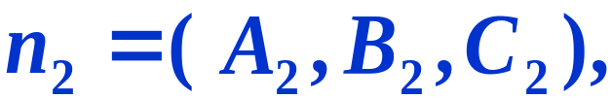
四、平面与平面的位置关系
1 两平面的夹角
定义
两平面法向量之间的夹角称为两平面的夹角.
（通常取锐角）

Slide 13
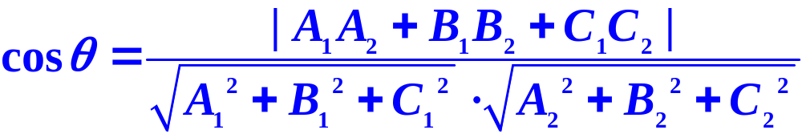


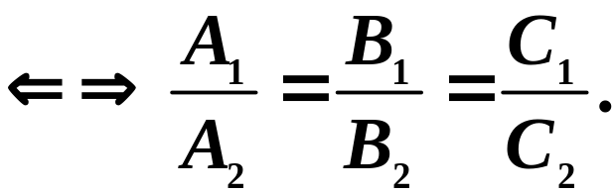

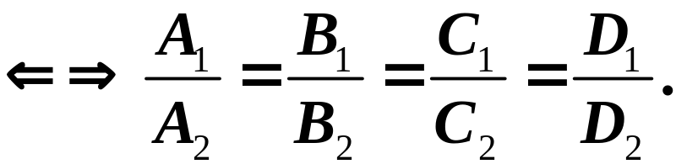

按照两向量夹角余弦公式有
两平面夹角余弦公式
2 两平面垂直与平行的充要条件：

Slide 14

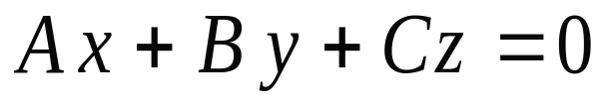
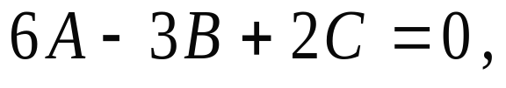

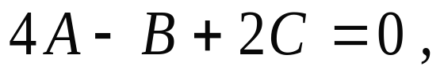
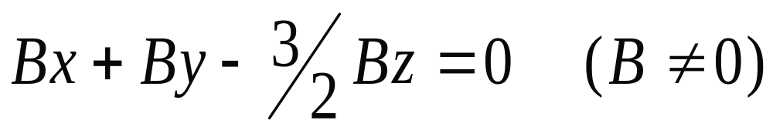
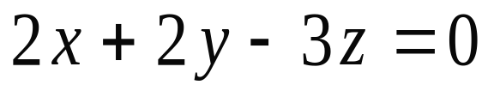
例5 一平面通过原点及点
且
与平面∏: 4x －y +2 z = 8垂直, 求该平面的方程 .
解 法一 设所求平面的法向量为
则由平面
过原点，设方程为
由M在平面上
所求平面与∏垂直
的法向量
故
因此有
得

Slide 15
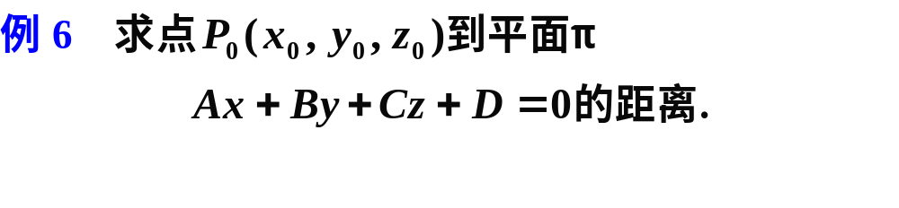

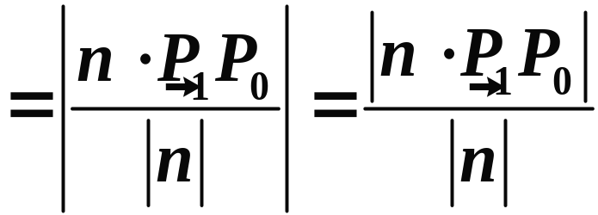



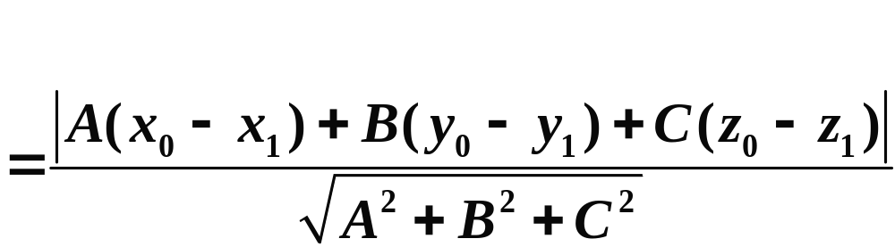


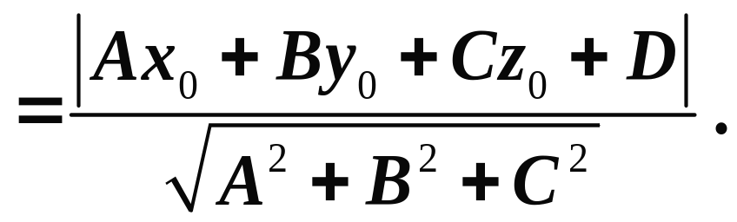

解
.
点到平面距离公式

Slide 16


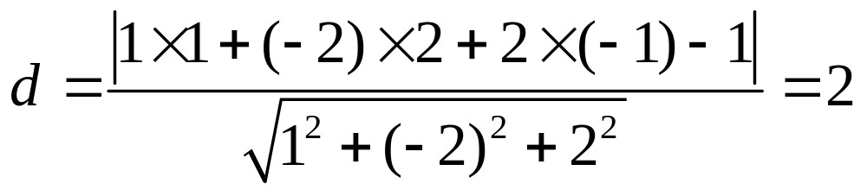

如求点
到平面
的距离．
所以点到平面距离为

